Slide 1

CHÀO MỪNG CÁC EM HỌC SINH
ĐẾN VỚI TIẾT HỌC HÔM NAY

Slide 2

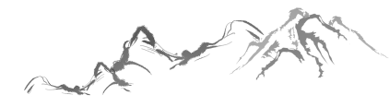


Bài 4
CON NGƯỜI TRONG THẾ GIỚI KÌ ẢO
Văn bản 2
TRUYỆN LẠ NHÀ THUYỀN CHÀI
Lê Thánh Tông

Slide 3

KHỞI ĐỘNG

Slide 4
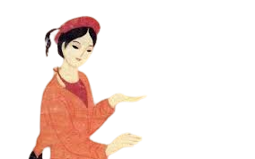

Văn học dân gian Việt Nam có nhiều tác phẩm đề cao phẩm chất cao đẹp (như sống chung thủy, tình nghĩa, vị tha…) của người Việt Nam, nhất là người phụ nữ. Hãy chia sẻ với các bạn về một nhân vật phụ nữ mà em đã đọc và trân trọng.

Slide 5




Slide 6


Văn bản 2 : TRUYỆN LẠ NHÀ THUYỀN CHÀI
Lê Thánh Tông
I. Tìm hiểu chung
1.Tác giả: Lê Thánh Tông
2. Xuất xứ: Văn bản: “Truyện lạ nhà thuyền chài” là một trong 19 tác phẩm trong tập truyện kí “Thánh Tông di cảo”
Ảnh bìa một bản in cuốn “Thánh Tông di cảo”

Slide 7


Slide 8
Văn bản 2 : TRUYỆN LẠ NHÀ THUYỀN CHÀI
Lê Thánh Tông
II. Đọc, tìm hiểu văn bản
1.Trải nghiệm cùng văn bản
2. Suy ngẫm và phản hồi.
a. Nội dung câu chuyện, không gian, thời gian và nhân vật trong truyện

Slide 9
Phiếu học tập số 1
TÓM TẮT THEO CÁC SỰ KIỆN CHÍNH CỦA VĂN BẢN
1…..
Truyện lạ nhà thuyền chài
4….
2….
3….
Nhận xét về cách sắp xếp các sự kiện trong câu chuyện được sắp xếp theo trật tự thời gian, không gian: ...........................................................................................................................................................................

Slide 10
1. Do hiếm muộn, 60 tuổi vợ chồng lão đánh cá mới sinh được cậu con trai đặt tên là Thúc Ngư
2. Năm 15 tuổi, Thúc Ngư không chịu đi học theo lời khuyên của cha và đi tìm một người vợ về làm thay cha mẹ
3. Một lần cha mẹ Thúc Ngư mải đánh cá, lạc lối về, gặp cha mẹ Ngọa Vân và Ngọa Vân. Hai bên kết thông gia. Ngọa Vân dùng phép thuật đưa hai ông bà về và hôn lễ được tiến hành sau đó không lâu
4. Một hôm, gia đình Thúc Ngư gặp tai họa. Ngọa Vân phải tận lực dùng phép thuật để cứu. Vì vậy đã để lộ bí mật của bản thân và “thiên cơ”, phải từ biệt chồng và cha mẹ chồng

Slide 11

Văn bản 2 : TRUYỆN LẠ NHÀ THUYỀN CHÀI
Lê Thánh Tông
a. Nội dung câu chuyện, không gian, thời gian và nhân vật trong truyện
a) Nội dung câu chuyện, không gian, thời gian
→ Các sự kiện trong câu chuyện được sắp xếp theo trình tự thời gian xảy ra các sự kiện, kết hợp không gian thực với không gian ảo.

Slide 12
Phiếu học tập số 2 TÌM HIỂU VỀ NHÂN VẬT TRONG VĂN BẢN
Về việc chọn nghề của Thúc Ngư | Về tính cách nhân vật Ngoạ Vân
Đồng tình/ không đồng tình: …........................................................... ………………………………………… …........................................................... ………………………………………… …........................................................... ………………………………………… | Tính cách của Ngoạ Vân: ….................. ………………………………………… ……………………………………. …........................................................... ………………………………………… …........................................................... …………………………………………
Lí giải: | Nhận xét:

Slide 13
Văn bản 2 : TRUYỆN LẠ NHÀ THUYỀN CHÀI
Lê Thánh Tông
a. Nội dung câu chuyện, không gian, thời gian và nhân vật trong truyện
b) Nhân vật Thúc Ngư:
- Quan niệm đơn giản của Thúc Ngư: Phải lấy động cơ, hiệu quả thực tế (giúp cha mẹ đánh được nhiều cá, bớt lam lũ, vất vả) làm mục đích để quyết định có đi học hay không.
- Mục đích của việc học là để giúp cha mẹ kiếm sống bằng nghề cá thuận lợi hơn.

Slide 14
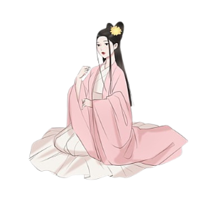
Văn bản 2 : TRUYỆN LẠ NHÀ THUYỀN CHÀI
Lê Thánh Tông
c)Tính cách của nhân vật Ngoạ Vân:
- Thuỳ mị, nết na, tháo vát, giỏi giang.
- Trong bốn năm làm dâu, chăm chỉ chung sức gây dựng cơ đồ nhà chồng và là chỗ dựa vững chắc cho công việc đánh cá, giúp nhà chồng giàu có lên.

Slide 15
Văn bản 2 : TRUYỆN LẠ NHÀ THUYỀN CHÀI
Lê Thánh Tông
c)Tính cách của nhân vật Ngoạ Vân:
- Khi tai hoạ xảy ra, nàng đã hết lòng và xả thân cứu sống cả gia đình nhà chồng cùng gia sản của họ.
- Thể hiện tình nghĩa vẹn toàn, chu đáo khi bắt buộc phải từ giã gia đình nhà chồng.
- Thể hiện phẩm chất tốt đẹp của người phụ nữ Việt Nam truyền thống qua từng lời nói, hành vi ứng xử của nàng.

Slide 16
Văn bản 2 : TRUYỆN LẠ NHÀ THUYỀN CHÀI
Lê Thánh Tông
a. Nội dung câu chuyện, không gian, thời gian và nhân vật trong truyện
b. Yếu tố kì ảo và ngôn ngữ của văn bản

Slide 17
Phiếu học tập số 3
Chi tiết/ yếu tố kì ảo | Tác dụng khắc hoạ nhân vật | Tác dụng thể hiện chủ đề
Nhân vật và thế giới kì ảo:
Hành động kì ảo:

Slide 18
Chi tiết/ yếu tố kì ảo | Tác dụng khắc hoạ nhân vật | Tác dụng thể hiện chủ đề
Nhân vật và thế giới kì ảo: nhân vật Ngoạ Vân, cha mẹ Ngoạ Vân, "gã bán kinh"; cuộc gặp gỡ kì lạ ở không gian biển khơi, đảo ấp; yếu tố "thiên cơ" và những luật lệ khác ở trần gian | Thể hiện nét đặc biệt của nhân vật kì ảo (có sức mạnh siêu nhiên), đồng thời thể hiện hình ảnh, tính cách của con người | Làm rõ chủ đề: ca ngợi sự hiếu nghĩa của người phụ nữ Việt Nam qua câu chuyện tình kì ảo giữa con người và thần linh
Hành động kì ảo: việc gã bán kinh đưa cha mẹ Thúc Ngư về nhà, thuật rẽ nước và phép thuật chống lại sóng dữ của Ngoạ Vân

Slide 19
LUYỆN TẬP

Slide 20

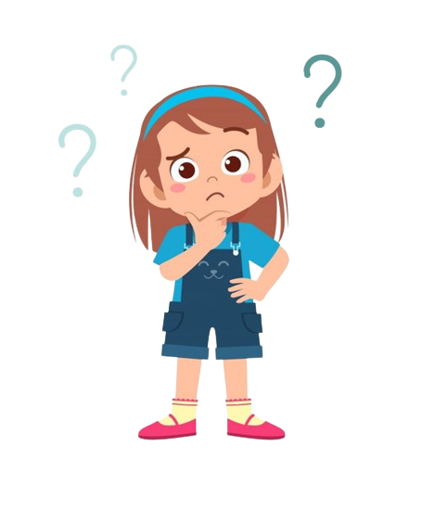
Truyện lạ nhà thuyền chài có phải là truyện truyền kì không? Dựa vào đâu em có thể khẳng định như vậy?

Slide 21


